Slide 1
VecindApp
Angelina Mendoza

Slide 2
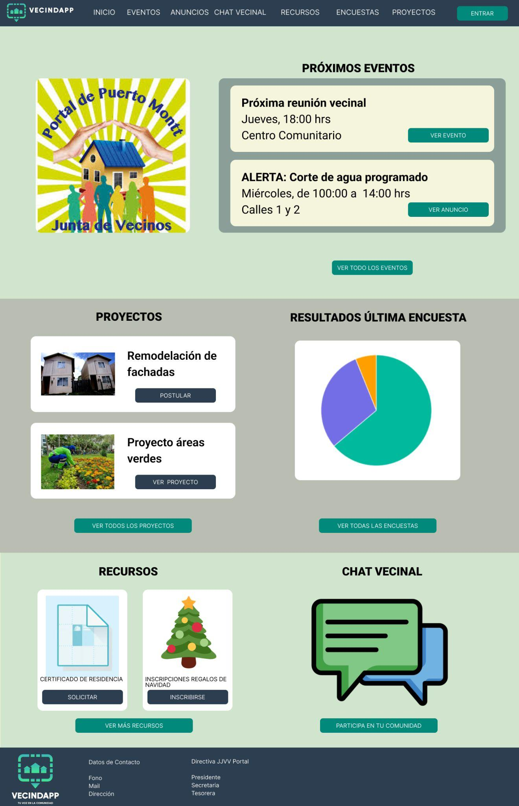
Resumen del Proyecto
El producto
VecindApp es una plataforma web para juntas de vecinos, diseñada para facilitar la comunicación y colaboración en actividades, emergencias y proyectos comunitarios. Dirigida a miembros y líderes vecinales, promueve la participación y cohesión en la comunidad.
Preview of selected polished designs.
Duración del Proyecto:
Agosto 2024 - Octubre 2024

Slide 3
Resumen del Proyecto
El problema:
Las juntas de vecinos enfrentan dificultades para organizar actividades y comunicarse eficazmente, lo cual afectaba la participación comunitaria y la coordinación en situaciones de emergencia.
Objetivo:
Crear una plataforma intuitiva que facilitara la comunicación, organización de eventos y gestión de proyectos, mejorando así la colaboración y el sentido de comunidad entre los vecinos.

Slide 4
Resumen del Proyecto
Mi Rol:
Diseñadora UX principal.
Responsabilidades:
Investigación de usuarios, creación de wireframes, desarrollo de prototipos de baja y
alta fidelidad, pruebas de usabilidad y diseño de la interfaz adaptable para la plataforma web.

Slide 5
Investigación de Usuarios
Personas
Declaración de Problemas
Mapas de viaje del Usuario
Entendiendo al Usuario

Slide 6
Investigación de Usuarios: Resumen
Para la investigación de usuario de VecindApp, llevé a cabo entrevistas y encuestas con miembros de juntas de vecinos de diferentes barrios para comprender sus necesidades y desafíos en la comunicación y organización comunitaria. Inicialmente, asumí que las principales dificultades estaban relacionadas únicamente con la falta de acceso a información. Sin embargo, la investigación reveló que, además de la comunicación, los usuarios valoraban herramientas para coordinar emergencias, planificar eventos y gestionar proyectos colaborativos. Estos hallazgos ajustaron el enfoque del diseño para incluir funcionalidades que promovieran una interacción continua y proactiva entre los vecinos.

Slide 7
Investigación de Usuarios: Puntos débiles
1
2
3
4
Comunicación fragmentada
Falta de transparencia en proyectos
Escasa visibilidad de eventos
Dificultad para reportar emergencias
Los vecinos desconocen el avance de proyectos comunitarios. Implementaré una sección de actualizaciones en tiempo real.
La baja asistencia a eventos se debe a la falta de notificaciones. Añadiré alertas personalizadas para eventos.
La falta de un canal centralizado dificulta la coordinación. Incluiré un chat vecinal para centralizar la comunicación.
No existe un mecanismo rápido para informar incidentes. Incluiré un botón de emergencia de fácil acceso.

Slide 8
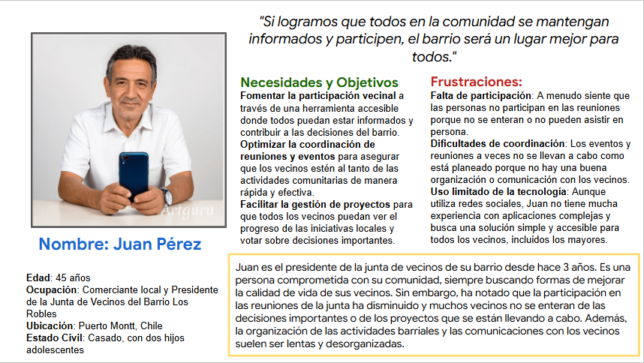
Persona: Name
Declaración del Problema:
Juan Pérez es presidente de junta de vecinos comprometido con su comunidad que necesita una herramienta accesible para mejorar la comunicación y participación de los vecinos, porque actualmente los vecinos no están informados ni participan activamente en las decisiones y proyectos comunitarios.

Slide 9
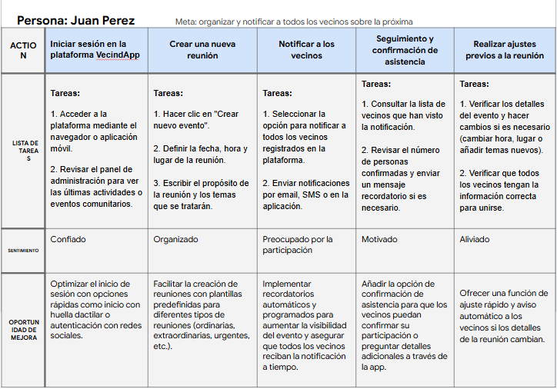
Mapa del recorrido del Usuario
Image of user journey map

Slide 10
Mapa de sitio
Paper wireframes
Digital wireframes
Prototipo de baja fidelidad
Estudios de Usabilidad
Starting
the design

Slide 11
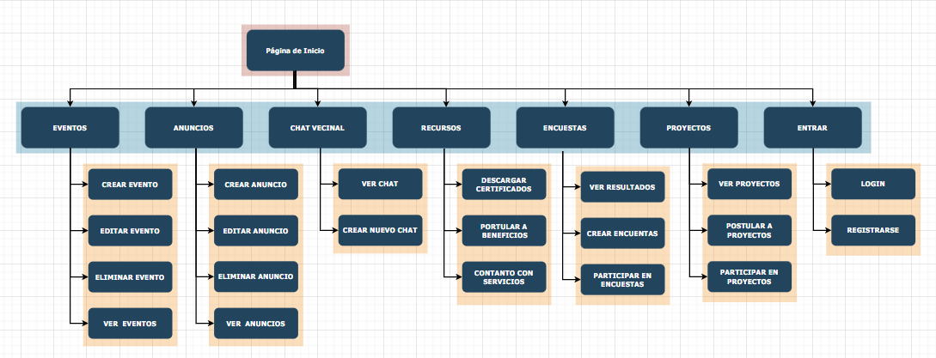
Mapa de Sitio
[Your notes about goals and thought process]
Image of sitemap/IA

Slide 12
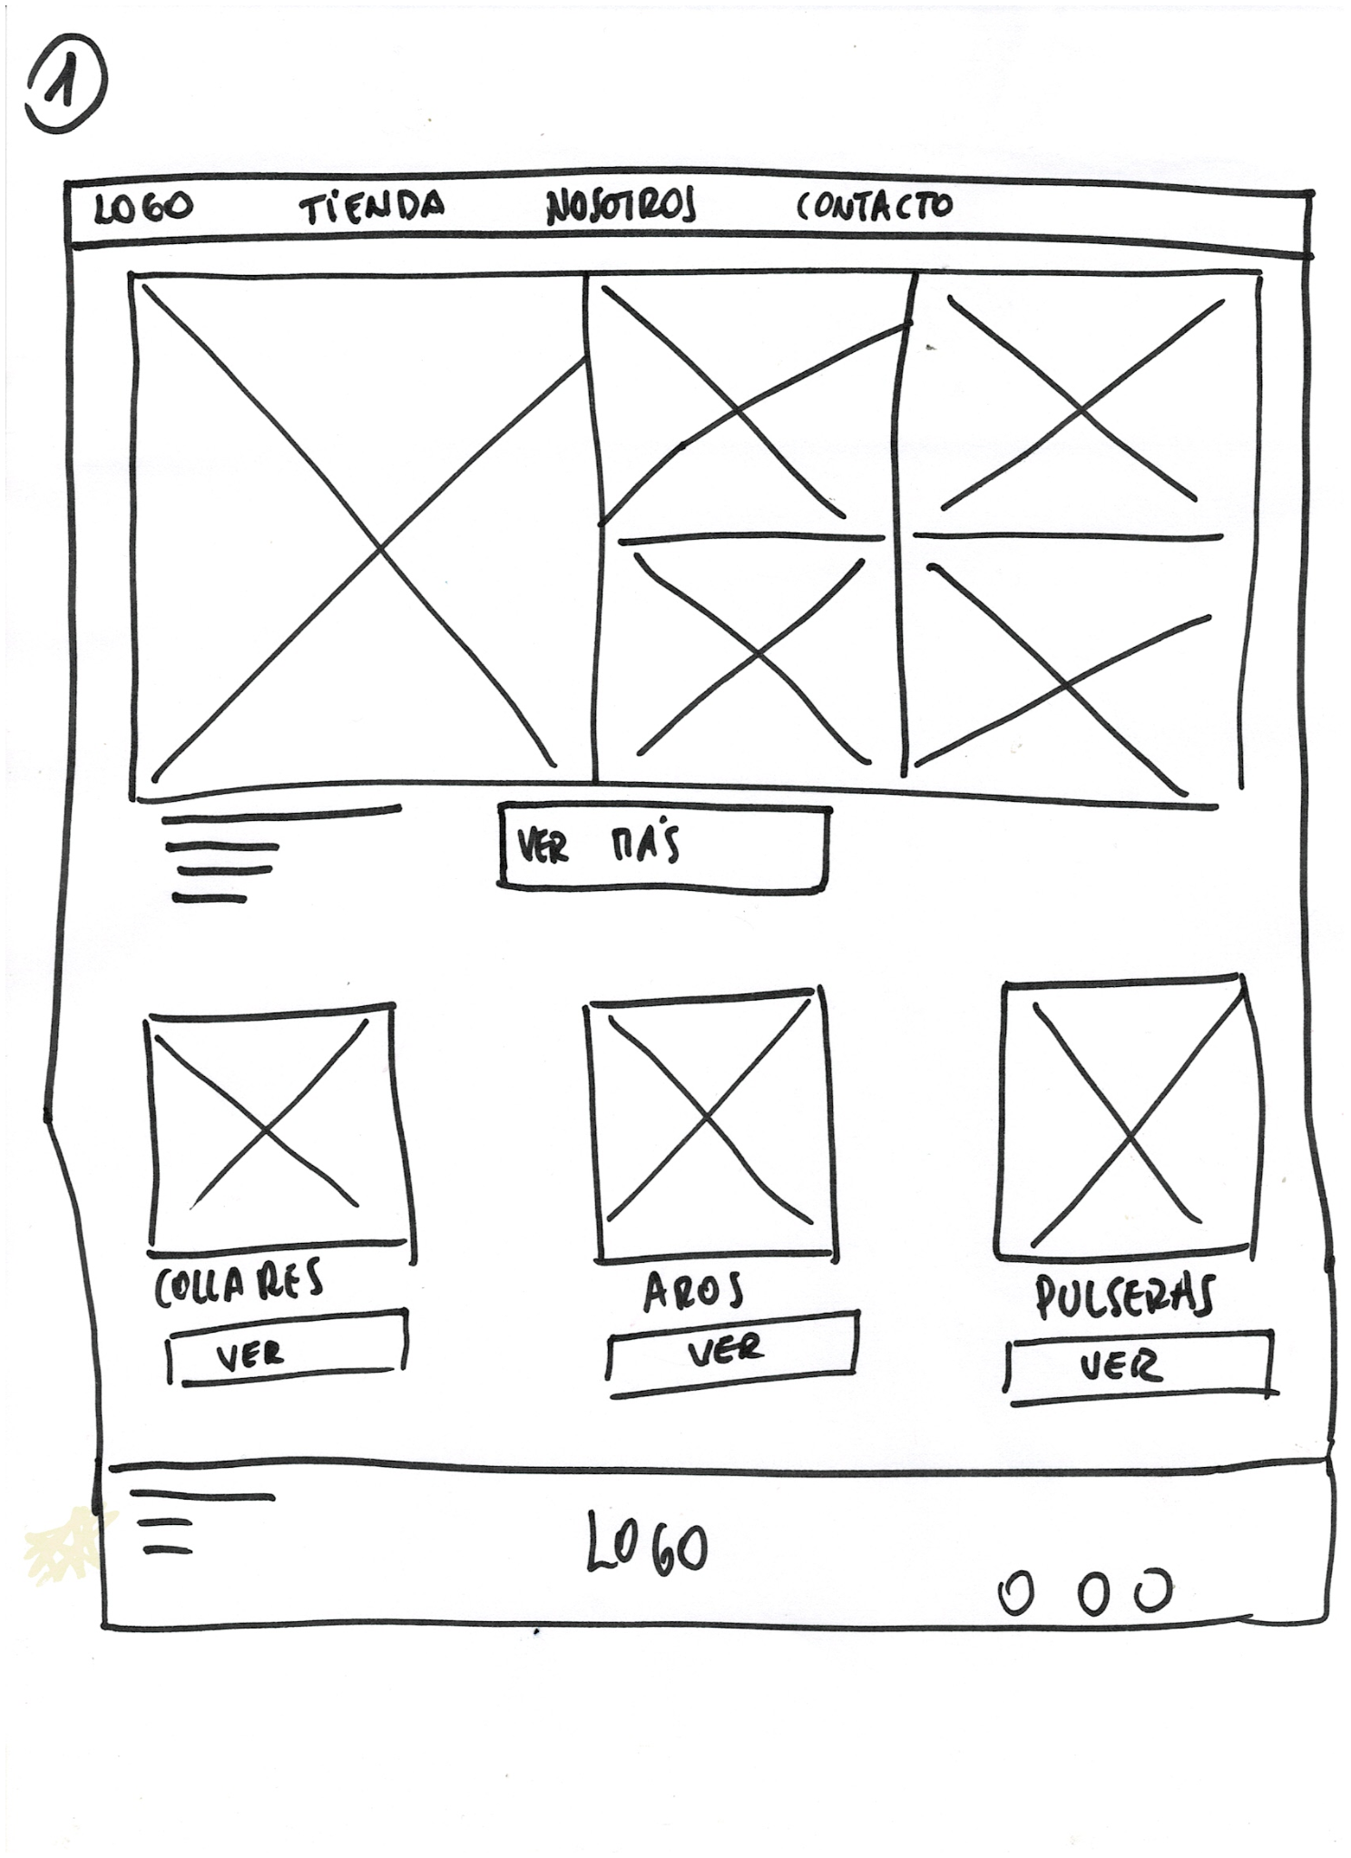
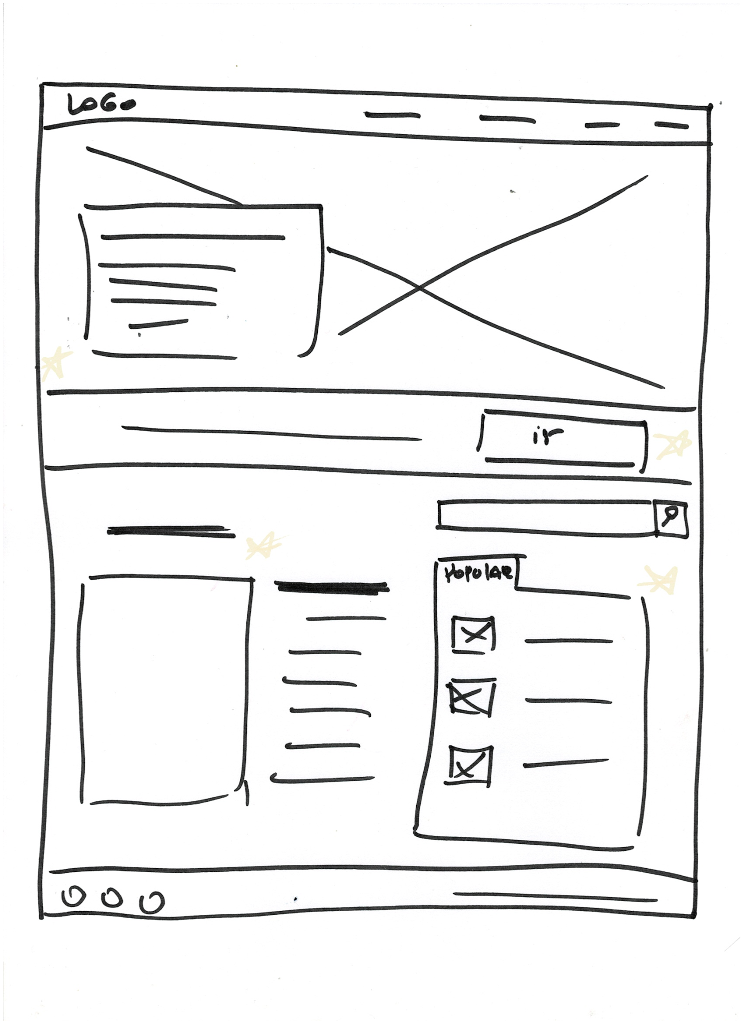
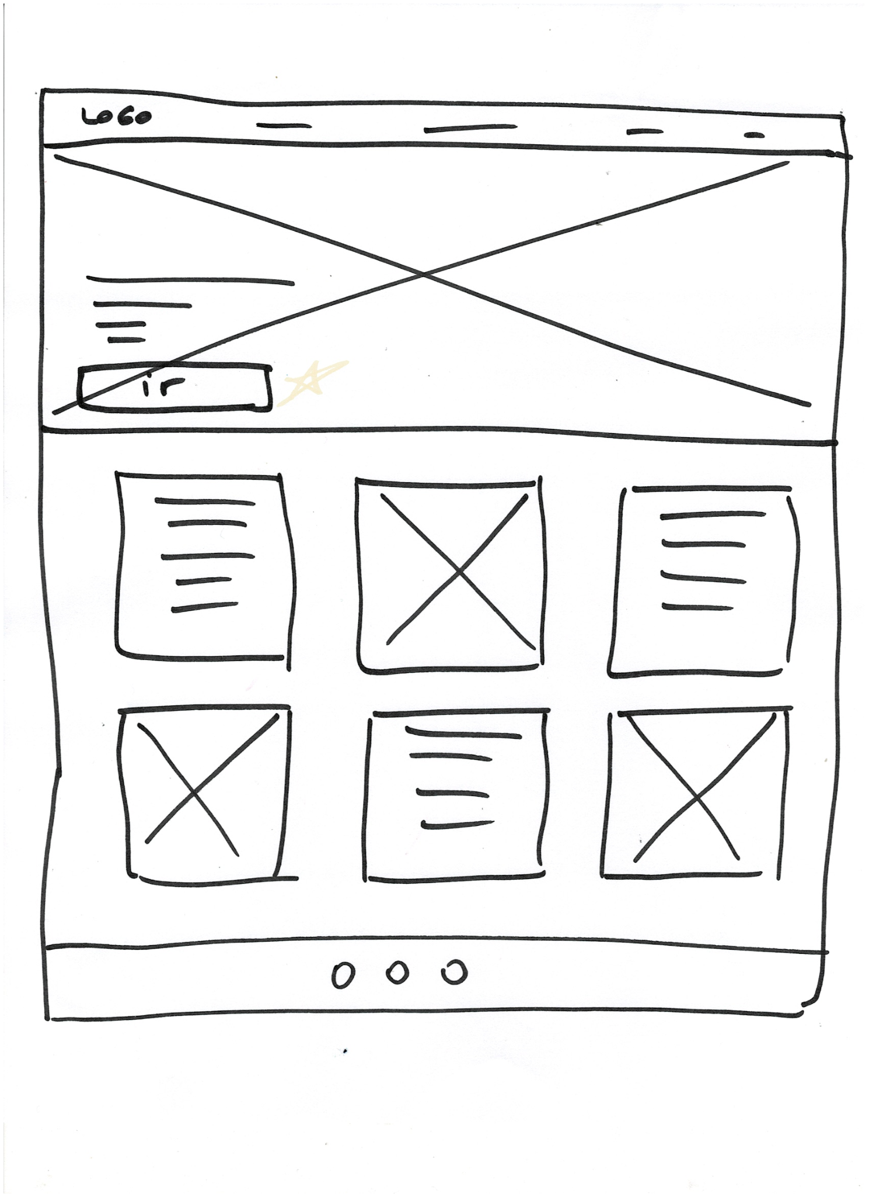
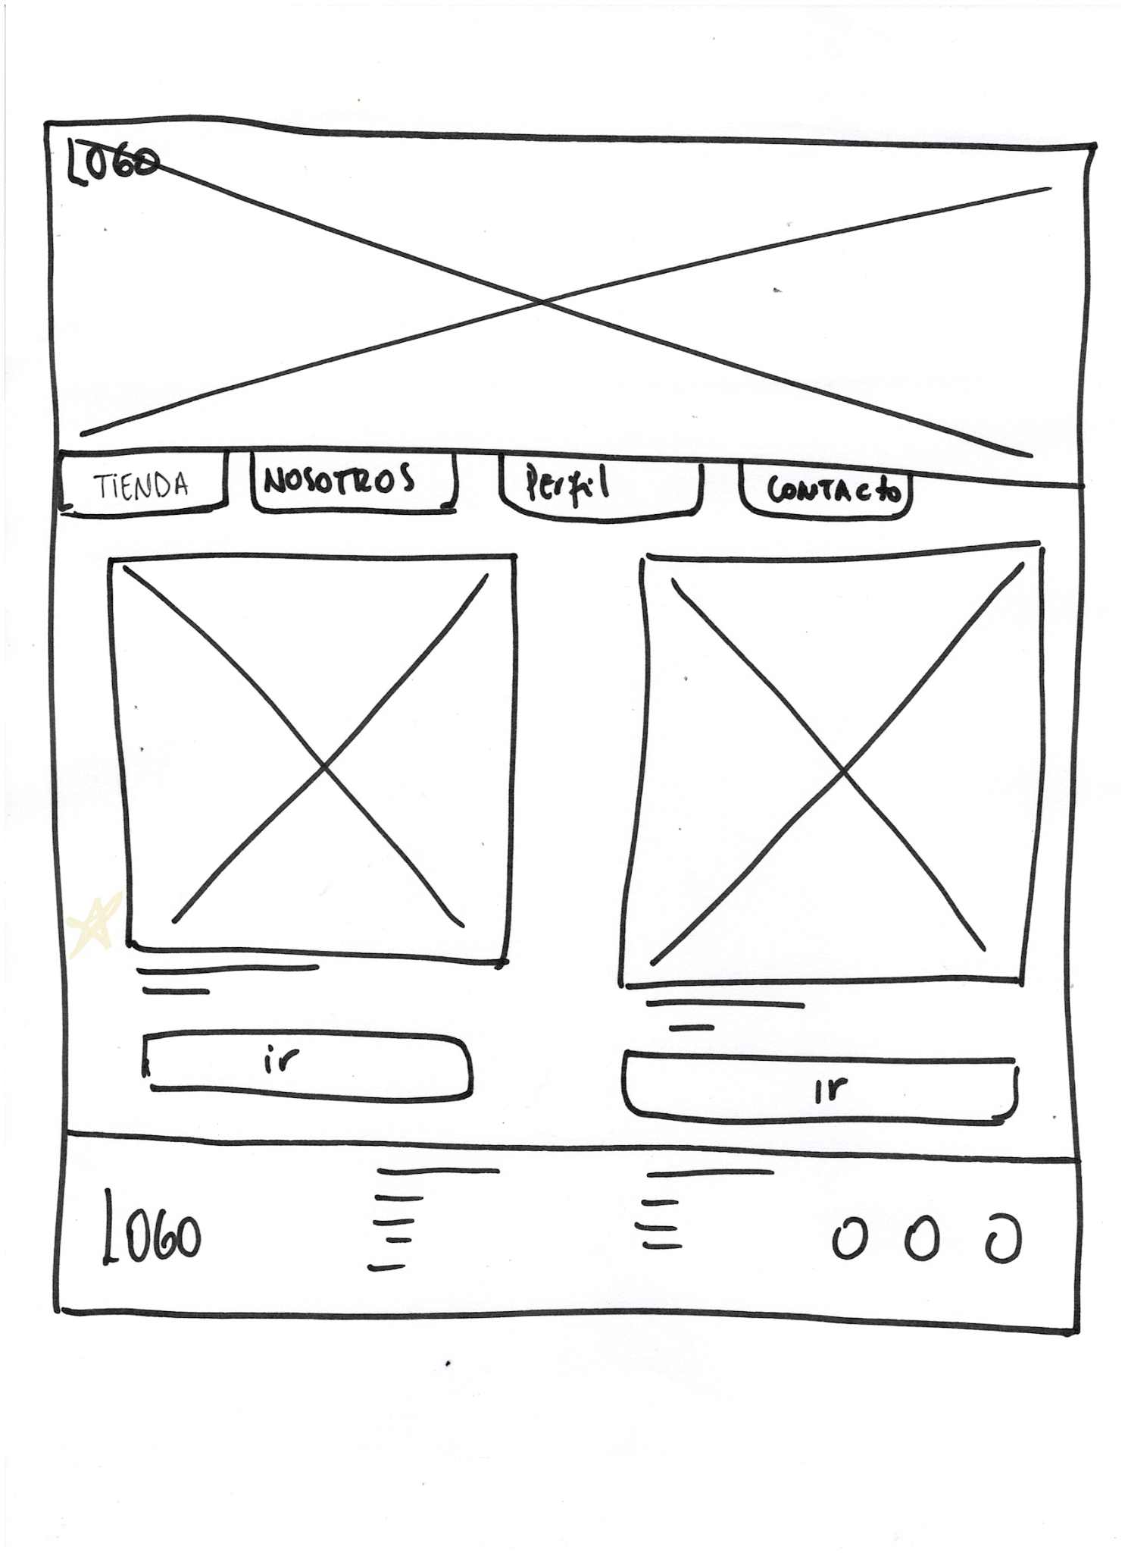
Paper wireframes

Slide 13
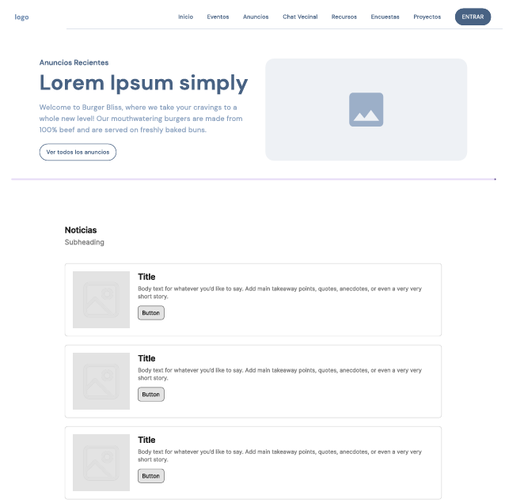
Digital wireframes

Slide 14
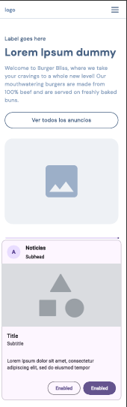
Digital wireframe
screen size variation(s)

Slide 15
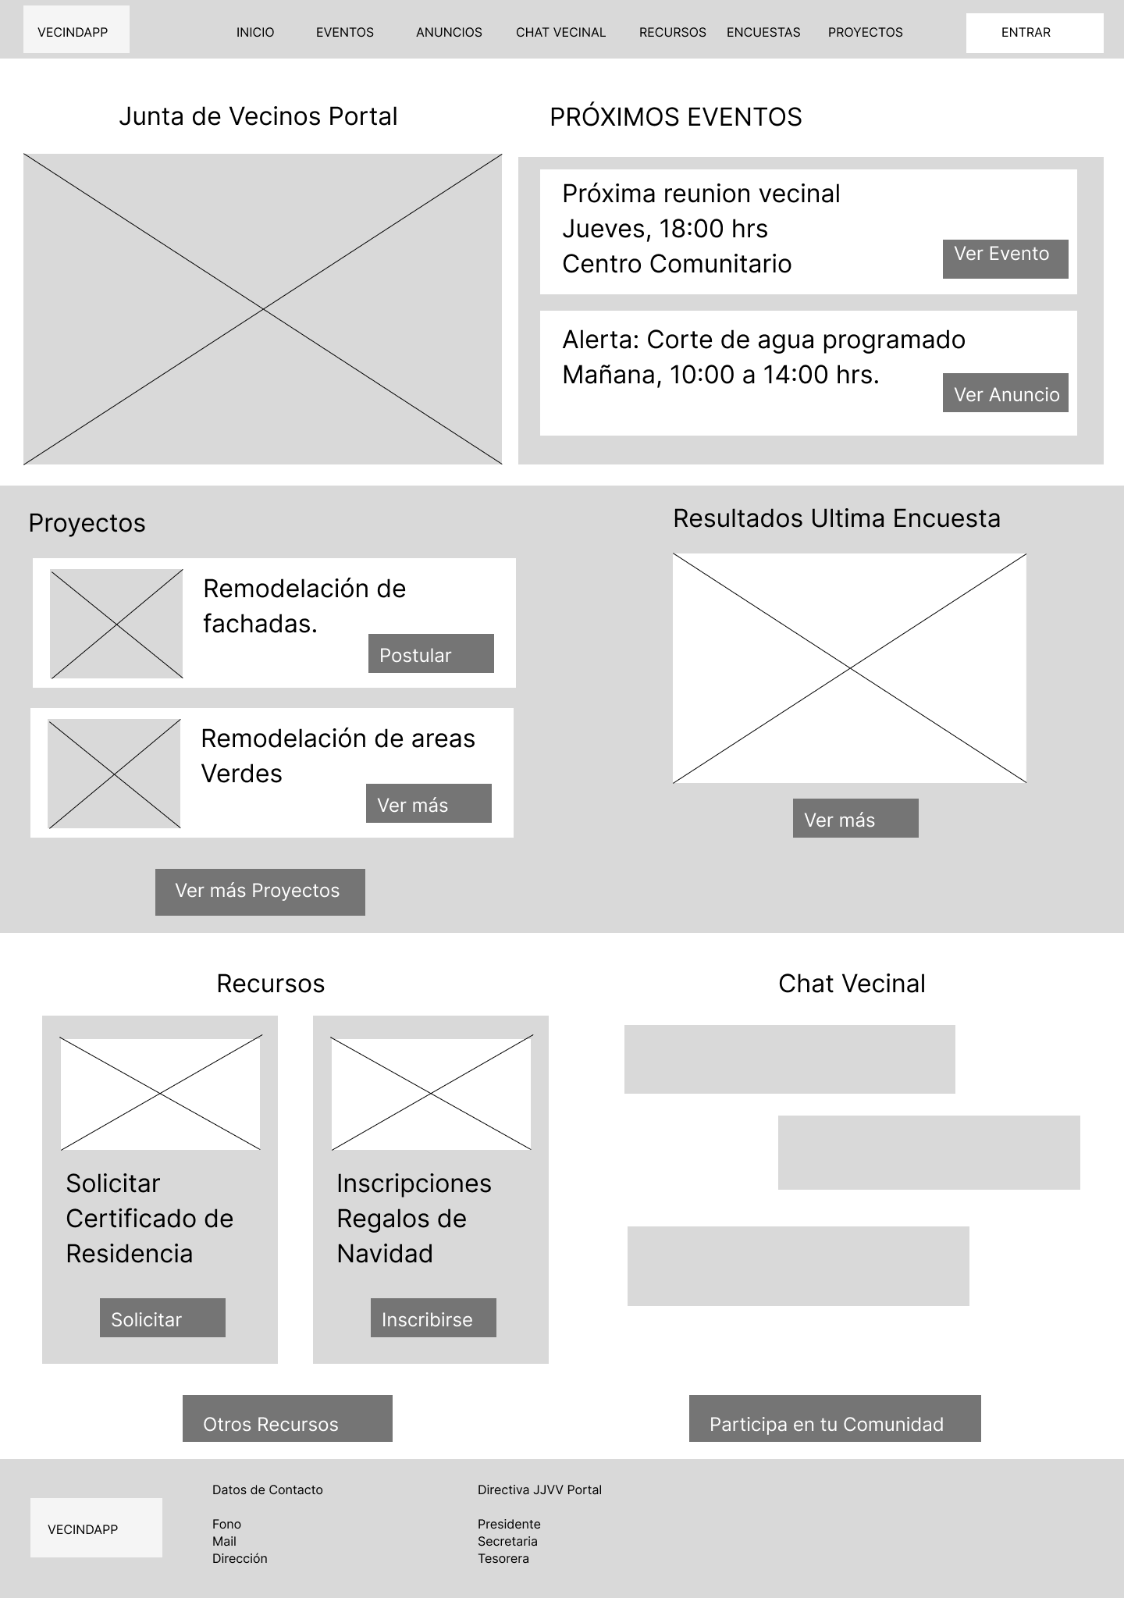
Low-fidelity prototype
LINK PROTOTIPO BAJA FIDELIDAD

Slide 16
Estudio de Usabilidad: Parametros
Study type:
Unmoderated usability study
Lugar:
Puerto Montt, Chile. On line
Participants:
4 participants
Duración:
20-30 minutes

Slide 17
Estudio de Usabilidad: Hallazgos
3
1
2
Accesibilidad para Personas con Discapacidad Visual
Dificultades para Navegar a Eventos
Confusión con el Chat Vecinal
Descripción: Algunos usuarios se sintieron confundidos sobre cómo acceder y usar el chat vecinal, mencionando la falta de instrucciones claras.
Impacto: La dificultad en la comunicación puede limitar la colaboración y el sentido de comunidad entre los vecinos.
Descripción: El participante con discapacidad visual destacó que, aunque la plataforma era generalmente accesible, algunas funciones no eran completamente compatibles con lectores de pantalla.
Impacto: La mejora en la compatibilidad con tecnologías asistivas es esencial para garantizar la inclusión de todos los usuarios en la plataforma.
Descripción: Los participantes encontraron complicado localizar eventos en la página principal debido a un diseño de interfaz poco intuitivo.
Impacto: Esto puede generar frustración y disminuir la participación en actividades comunitarias.

Slide 18
Refining
the design
Mockups
High-fidelity prototype
Accessibility

Slide 19
Mockups
After usability study
Before usability study
Mockup 1 before
Mockup 1 after

Slide 20
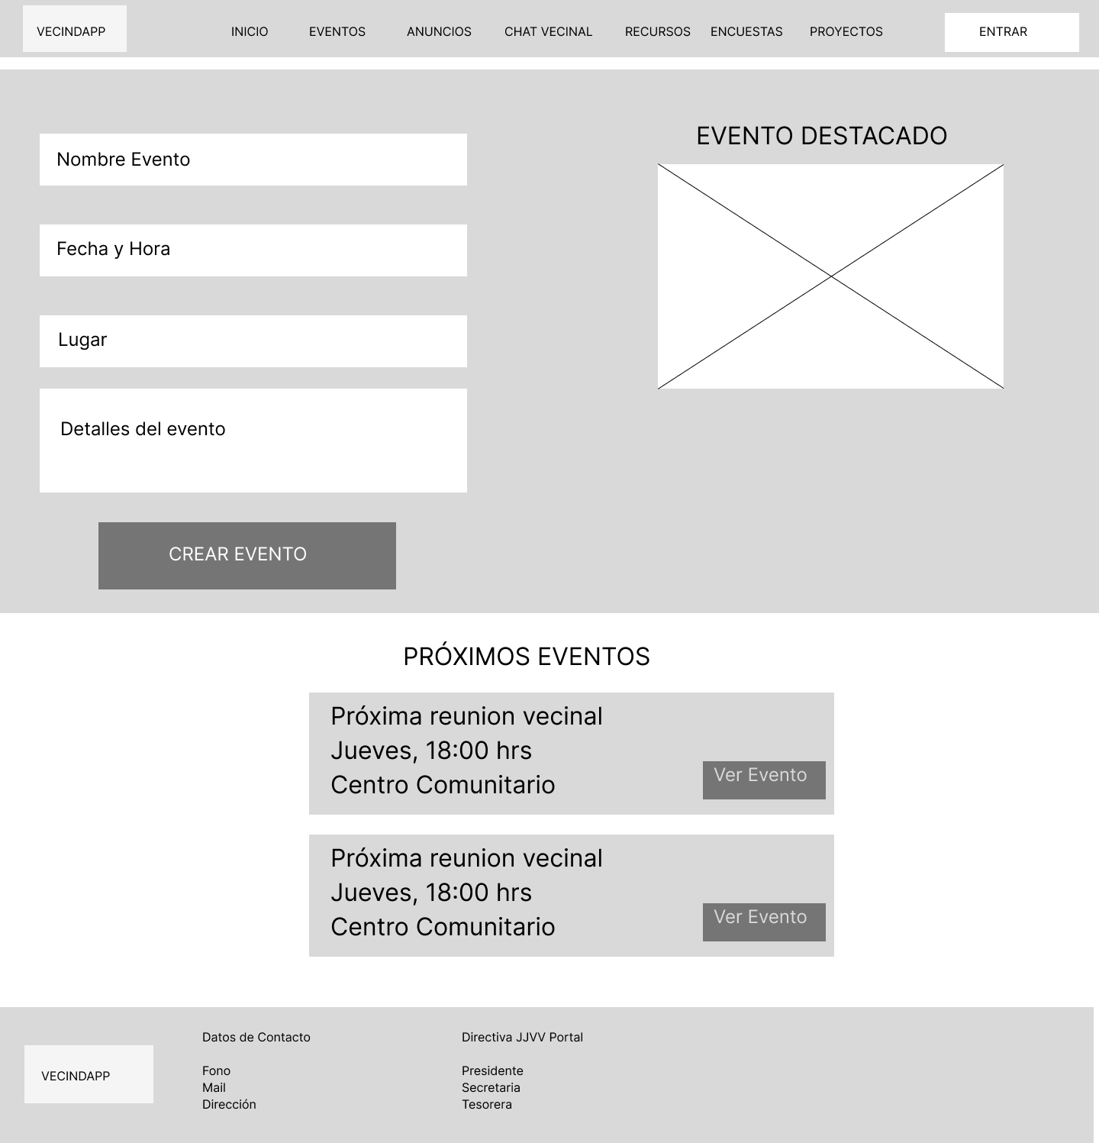
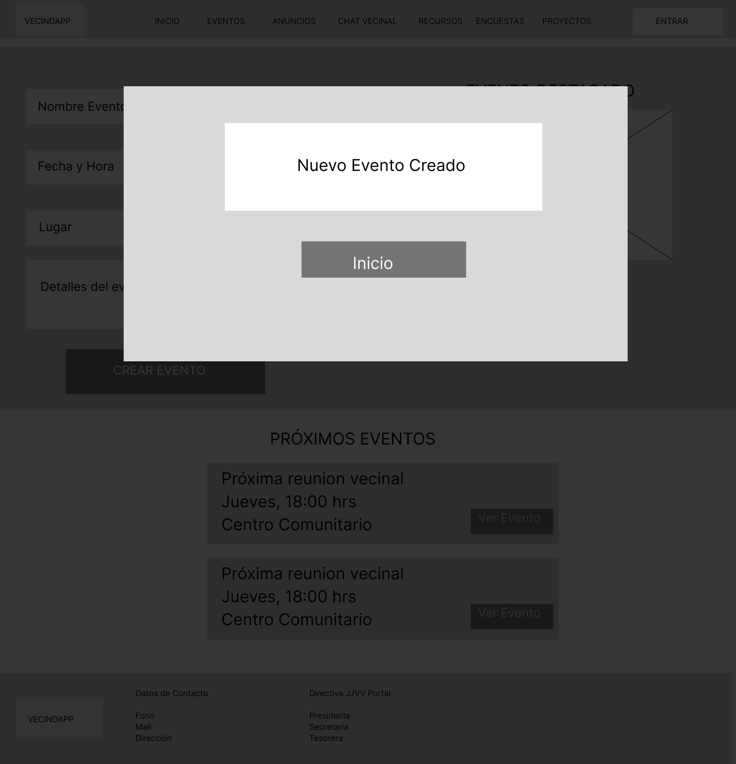
Mockups: Original screen size
Main mockup screen for display
Main mockup screen for display
Main mockup screen for display
Main mockup screen for display

Slide 21
High-fidelity prototype
LINK PROTOTIPO ALTA FIDELIDAD
Screenshot of prototype with connections or prototype GIF

Slide 22
Insert a few sentences summarizing the next steps you would take with this project and why. Feel free to organize next steps in a bullet point list.
GRACIAS

